Slide 1
Profil společnosti SAROND WELDING s.r.o.
SAROND WELDING s.r.o. je výrobní společností se zaměřením na dodávky do energetického,
dopravního a farmaceutického strojírenství. Management společnosti tvoří lidé s 20 letou
praxí v oboru strojírenství.
Provádíme, popřípadě zajišťujeme, výrobu svařenců v různých rozměrech. Svařence jsme schopni vyrábět podle dodané výkresové dokumentace zákazníka nebo podle dokumentace projektované v našem konstrukčním oddělení.
Jsme schopni dodávat kusovou, ale hlavně sériovou výrobu ocelových svařenců v jakostech třídy 11 až 17 o typické hmotnosti od 50 až po 5.000kg včetně jejich dalšího opracování nebo finálního nátěru až po balení dle požadavků zákazníka. Výroba je realizovaná ve vlastním výrobním areálu v Plzni Božkově.
Pro sériovou výrobu kovových součástí používáme automatizovaný svářecí robot značky MIGATRONIC, který vytváří svary nejvyšší kvality. Svařovací metoda MIG/MAG/TIG/plasma.
Svařování provádíme dle EN 3834-2 a ČSN 732601 pod dozorem kvalifikovaného svařovacího inženýra.
Struktura a organizace je od počátku tvořena a řízena dle mezinárodně uznávaných norem ISO 9001. Veškerá rizika plynoucí z dodavatelské činnosti firmy, a to i ve vztahu k zahraničnímu obchodu, jsou zajištěna smlouvou s renomovanou makléřskou pojišťovací společností RENOMIA, a.s.

Slide 2
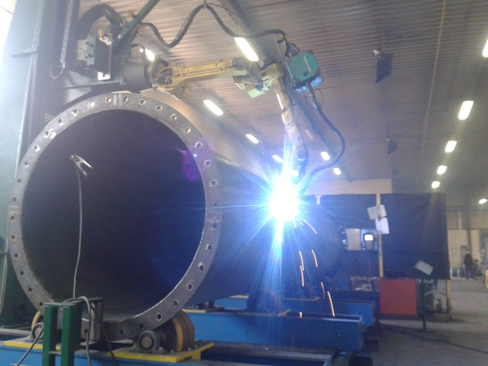
Ocelové svařence
Robotické svařování od malých sérií v řádu desítek kusů. Pokud pro své finální produkty potřebujete opakované svařované podskupiny a nechcete investovat do automatizace, jsme pro vás ta správná volba
Pro sériovou výrobu používáme automatizovaný svářecí robot značky MIGATRONIC, který vytváří svary nejvyšší kvality. Migatronic svářecí robot MIG/MAG/TIG/PLASMA Maximální délka: 9,000 mm, Maximální výška: 3,200 mm, Maximální šířka: 3,200 mm
Dodáváme rovněž tvarově složité kusové ocelové svařence, roboticky nebo ručně svařované. Ekonomicky a kvalitativně je velmi výhodné svařování dlouhých svarů robotem na kusových svařencích.
Veškeré svařování provádíme dle certifikace EN 3834-2 a ČSN 732601
Výkresová (projektová) dokumentace může být vaše, nebo nabízíme vlastní konstrukční kapacitu. Včetně modelů ve 3D (SolidWorks), konstrukce přípravků apod.
Výpalky a ohyby z plechů do tloušťky 20mm pro finální svařence zajišťujeme na vlastních strojích.
Podle požadavků zákazníka jsme schopni vyrobit i další typy svařovaných konstrukcí z běžných konstrukčních ocelí S235, S275, S355, i ocelí s vyšší mezí kluzu typu WELDOX 420, 460, 700 a otěruvzdorných ocelí typu HARDOX 400, 450, 500. Nerez materiál jakosti 1.4301 – 1.4307 – 1.4404 – 1.4541 – 1.4571 – 1.4828 – 1.4841 .
Moderní výrobní společnost
Bohaté zkušenosti v oboru dodávek do strojírenství
Kvalitní produkty a služby
Společnost stavějící na znalostech trhu a zkušenostech svých zaměstnanců

Slide 3
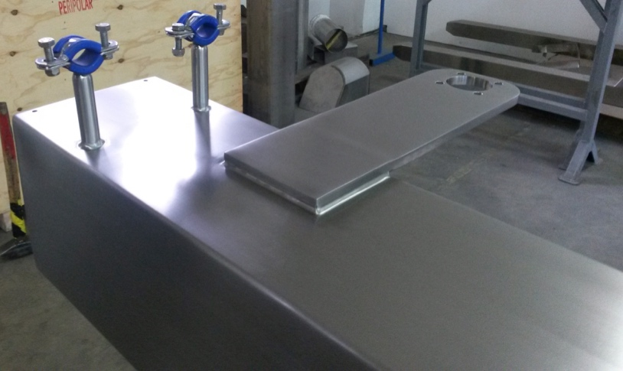
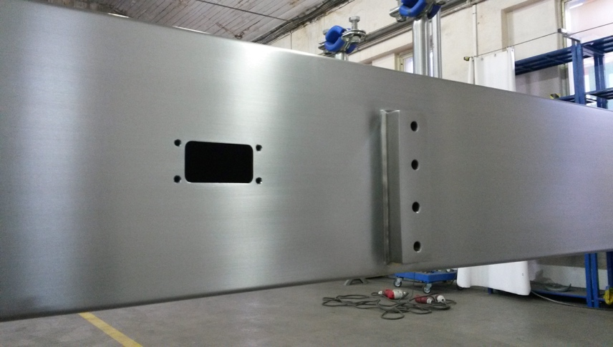
Povrchová úprava nerez materiálu :
Ruční broušení povrchu materiálu od Ra 0,1 dle požadavků zákazníka včetně certifikátu o drsnosti povrchu.
Moderní výrobní společnost
Bohaté zkušenosti v oboru dodávek do strojírenství
Kvalitní produkty a služby
Společnost stavějící na znalostech trhu a zkušenostech svých zaměstnanců

Slide 4
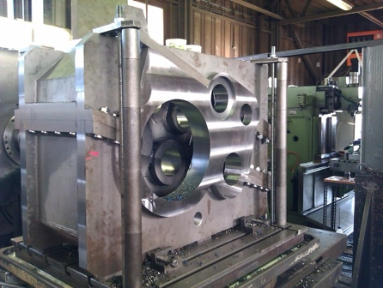
Ostatní služby
Veškeré svařence a výpalky jsme schopni dodat včetně jejich dalšího opracovaní, finálního nátěru, lakovaného povrchu až po balení dle požadavků.
Materiálové zkoušky plechů, výpalků, svařenců dle požadované specifikace, posudky.
Vyhotovení měřících zpráv a opatření produktů ražením.
Pasivace svárů po svařování .
Ra metr – měření požadované drsnosti povrchu materiálu.
Zajišťování dodatečných zkoušek podle potřeb zákazníka prostřednictvím nezávislé laboratoře.
Moderní výrobní společnost
Bohaté zkušenosti v oboru dodávek do strojírenství
Kvalitní produkty a služby
Společnost stavějící na znalostech trhu a zkušenostech svých zaměstnanců

Slide 5
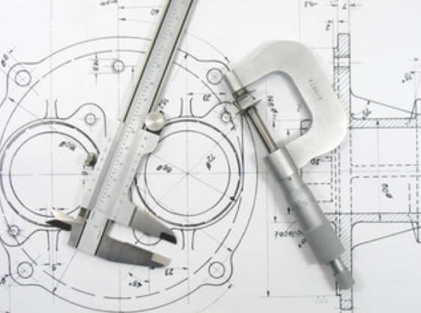
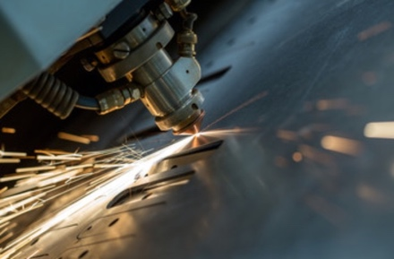
Výrobní možnosti
Projekční práce
Projekční práce provádíme ve spolupráci s konstrukční kanceláři PROJECT – TECH, s.r.o.,která pracuje v aktuálních verzích 3D CAD programů SOLIDWORKS a INVENTOR. Tyto programy umožňují výstup v nativních formátech těchto cadů nebo převod do DWG, DXF, IGES a dalších. Splňují požadavky na prostorovou vizualizaci nakreslených výrobků a umožňuje tvorbu 2D dokumentace potřebné pro výrobu.
Dělení materiálu
Pro přípravu a dělení materiálu využíváme následující:
Pásová pila – dělení profilů pásovou pilou značky PILOUS ARG 300 Standard – řez do ∅ 300mm.
Laserový paprsek – pro dělení plechů využíváme laser Trumpf – rozměr stolu 1500x3000mm. Dělení konstrukční oceli do síly 20mm a nerezové oceli do síly 12mm.
Vodní paprsek – využíváme pro dělení rozměrnějších kusů – rozměr stolu 3000x6000mm. Síla děleného Materiálu od 0,5mm do 220mm. Možnost řezu pod úhlem. Výhodou je studený řez, který tepelně neovlivňuje dělený materiál.
Moderní výrobní společnost
Bohaté zkušenosti v oboru dodávek do strojírenství
Kvalitní produkty a služby
Společnost stavějící na znalostech trhu a zkušenostech svých zaměstnanců
Ohýbání materiálu
Ohraňovací lis – ohyby materiálu jsou prováděny na ohraňovacím lisu SAFAN E-BRAKE 100-3100 s maximálním lisovacím tlakem 1000kN a maximální délkou ohybu 3100mm.

Slide 6
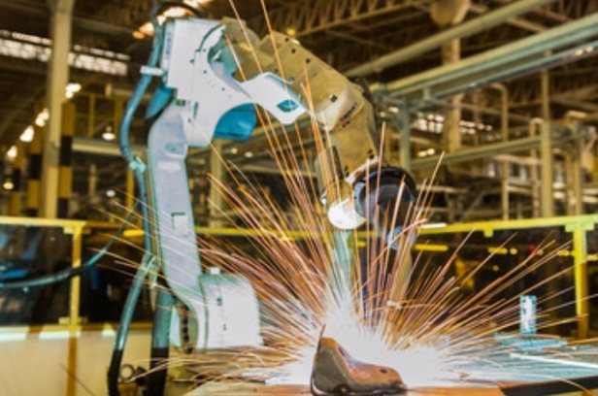
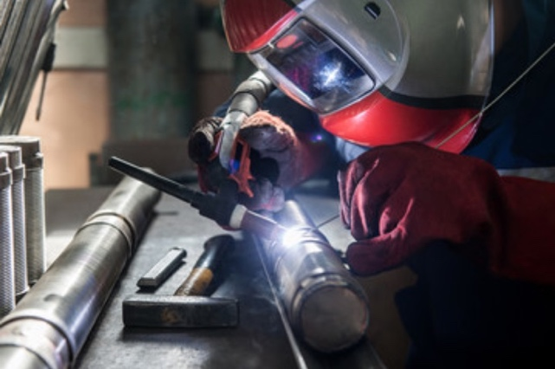
Výrobní možnosti
Ruční a Robotické svařování
Podle požadavků zákazníka jsme schopni vyrobit svařence z běžných konstrukčních ocelí S235, S275, S355, i ocelí s vyšší mezí kluzu typu WELDOX 420, 460, 700 a otěruvzdorných ocelí typu HARDOX 400, 450, 500.
Nerez materiál jakosti 1.4301 – 1.4307 – 1.4404 – 1.4541 – 1.4571 – 1.4828 – 1.4841.
Pro výrobu svařenců využíváme pouze kmenové certifikované svářeče na metodu svařování MIG, MAG a TIG. Veškeré svařování provádíme dle certifikace EN 3834-2 a ČSN 732601.
Pro sériovou výrobu používáme automatizovaný svářecí robot značky FANUC s osazením MIGATRONIC, který vytváří svary nejvyšší kvality. Migatronic svářecí robot MIG/MAG/TIG/PLASMA Maximální délka: 9,000 mm, Maximální výška: 3,200 mm, Maximální šířka: 3,200 mm
Svařovací inženýr
Pro svařovací postupy využíváme certifikovaného svařovacího inženýra s mnohaletou praxí v oborou – Certified EWE (CWS ANB).
Moderní výrobní společnost
Bohaté zkušenosti v oboru dodávek do strojírenství
Kvalitní produkty a služby
Společnost stavějící na znalostech trhu a zkušenostech svých zaměstnanců

Slide 7
Výrobní možnosti
Obrábění
V případě požadavku zákazníka jsme schopni kooperačně zajistit obrábění na CNC obráběcích a portálových centrech do délky až 10.000mm.
Povrchové úpravy
Broušení nerezových materiálů
Specializujeme se na ruční broušení, kartáčování a leštění nerezových materiálu dle požadavků zákazníka od Ra 0,1 μm. Broušení je zajišťováno kvalifikovanými brusiči s několikaletou praxí v oboru. Broušení nerezových materiálů zajišťujeme zejména pro farmaceutický, potravinářský a nábytkářský průmysl, kde je kladen vysoký důraz na kvalitu leštěného povrchu.
Lakování
Jsme schopni zajistit jak mokré tak práškové lakování s předúpravou materiálu tryskáním. Nátěrové hmoty dle požadavků zákazníka – International, Hempel, atd.
Metalizace
Nanášení kovových povlaků žárovým nástřikem – je určeno k povrchové ochraně materiálu před korozí.
Zinkování
Máme Možnost zajistit jak galvanické, tak žárové zinkování finálních výrobků.
Moderní výrobní společnost
Bohaté zkušenosti v oboru dodávek do strojírenství
Kvalitní produkty a služby
Společnost stavějící na znalostech trhu a zkušenostech svých zaměstnanců

Slide 8
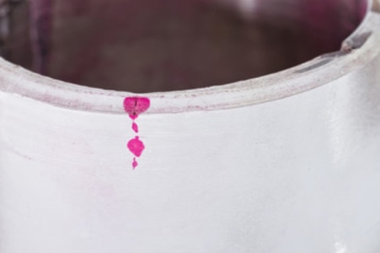
Výrobní možnosti
Zkoušky
Zajišťování dodatečných zkoušek podle potřeb zákazníka prostřednictvím nezávislé laboratoře :
PT - Penetrant Testing – Kapilární zkoušení je jednou z nejrozšířenější metodou nedestruktivního zkoušení materiálu (NDT). Vhodná pro zjišťování povrchových vad.
MT – Magnetic Particle Testing – MT je nejpoužívanější metodou nedestruktivního zkoušení materiálu vzhledem ke své relativní jednoduchosti a nenáročnosti na provádění.
UT – Ultrasonic Testing – Ultrazvuk je jednou ze základních metod nedestruktivního zkoušení. Umožnuje zjistit přítomnost vnitřních vad materiálu.
RT – Radiographic Testing – Radiografie umožnuje získat trvalý obraz vnitřních vad materiálu zejména při kontrole svárů a odlitků.
VT – Visual Testing – Metoda je zaměřená na zjišťování a hodnocení stavu povrchů
Technická kontrola
Samozřejmostí je pro nás důkladná vstupní kontrola, při které se snažíme předcházet zmetkovitosti již v počátku zahájení výrobního procesu a následná výstupní kontrola finálního výrobku před dodáním k zákazníkovi.
Moderní výrobní společnost
Bohaté zkušenosti v oboru dodávek do strojírenství
Kvalitní produkty a služby
Společnost stavějící na znalostech trhu a zkušenostech svých zaměstnanců

Slide 9
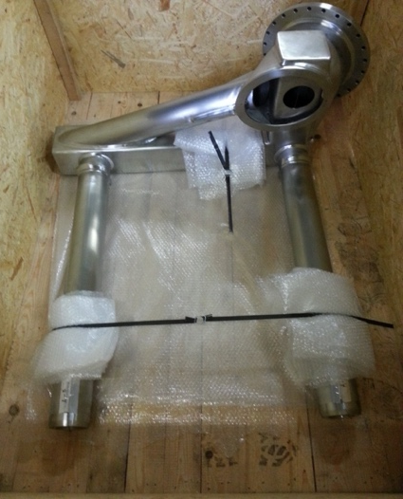
Výrobní možnosti
Balení
Balení hotových výrobků je uzpůsobeno tak, aby finální výrobek dorazil k zákazníkovi bez jakýchkoliv vad a poškození, které mohou být přepravou způsobeny. Zejména při mezinárodních dodávkách, kdy je výrobek přepravován na delší vzdálenost.
Logistika
Pro vnitrostátní přepravu využíváme vlastní přepravu do 2t.
Pro mezinárodní dodávky využíváme služeb velkých logistických společností jako je DHL, UPS a SGM.
Moderní výrobní společnost
Bohaté zkušenosti v oboru dodávek do strojírenství
Kvalitní produkty a služby
Společnost stavějící na znalostech trhu a zkušenostech svých zaměstnanců

Slide 10
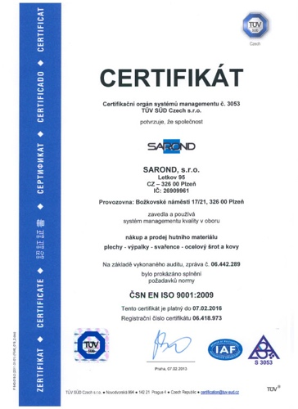
Sídlo společnosti :
Plzeň – Božkovské náměstí 17/21,Plzeň GPS: 49°43'56.436"N, 13°25.'21.219"E
Výroba – sklady :
Plzeň – Božkov, K potoku ,Plzeň
Cílem úspěšné dodávky je zajištění přepravy přímo k zákazníkovi včas, požadované kvalitě a dopravní paritě. V tomto ohledu využíváme služeb vlastní nákladní dopravy nebo smluvních dopravců a speditérů. Našim významným partnerem je logistická společnost s největší dopravní sítí v Evropě. Zakázky jsou expedovány dle požadavků zákazníka. Baleno, paletováno, páskováno dle požadavků.
Financování
SAROND WELDING, s.r.o. využívá služeb ČSOB , a.s. pro zajištění efektivního financování obchodů. Bankovní spojení: ČSOB, a.s.
CZK – 264 418 822/0300
EUR – 264 419 366/0300
Pojištění
Pojištění tuzemského a zahraničního obchodu SAROND WELDING , s.r.o. zajišťuje prostřednictvím společnosti RENOMIA, a.s. Platné pojištění odpovědnosti za výrobek v rozsahu 20 mil.
Moderní výrobní společnost
Bohaté zkušenosti v oboru dodávek do strojírenství
Kvalitní produkty a služby
Společnost stavějící na znalostech trhu a zkušenostech svých zaměstnanců

Slide 11
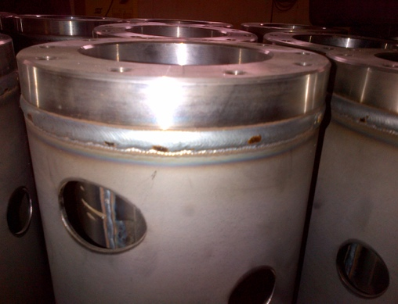
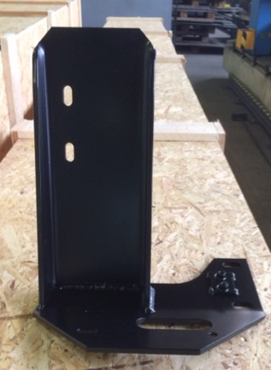
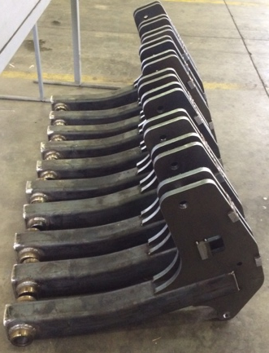
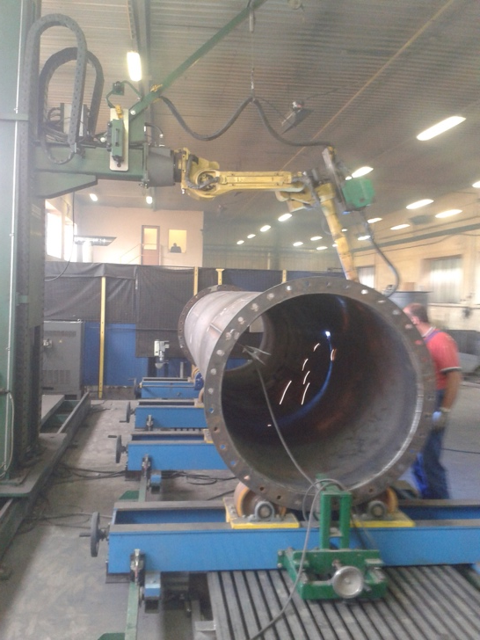
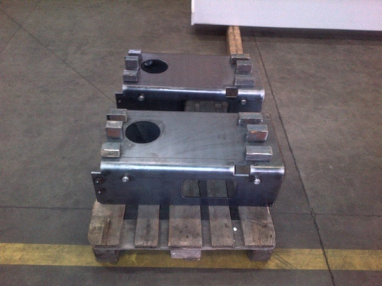
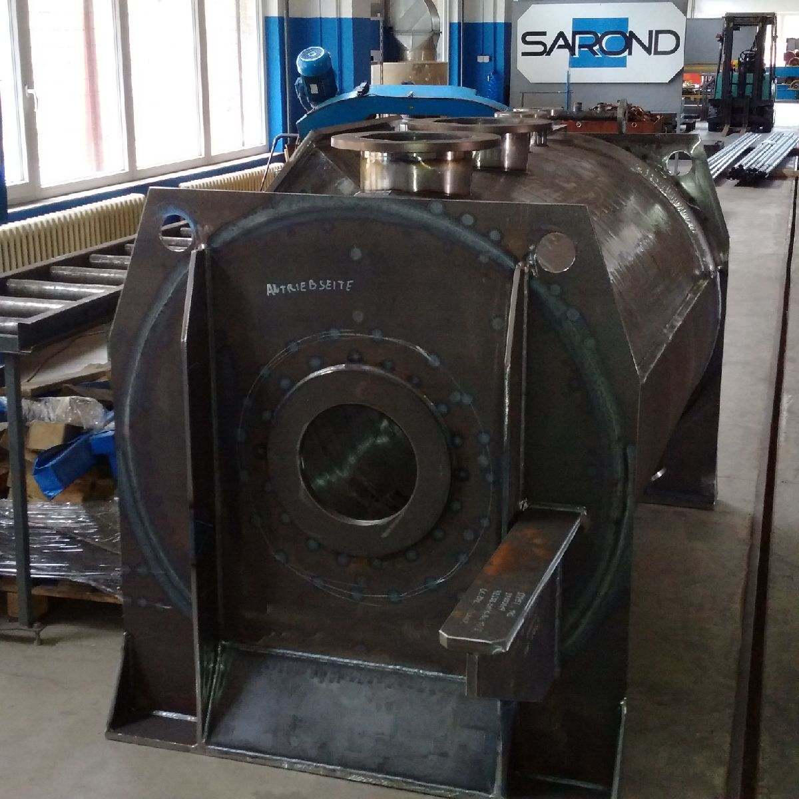
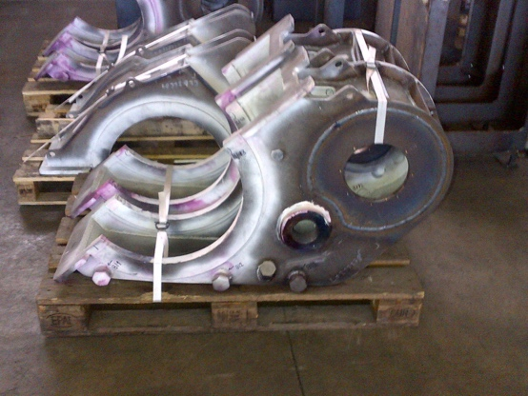
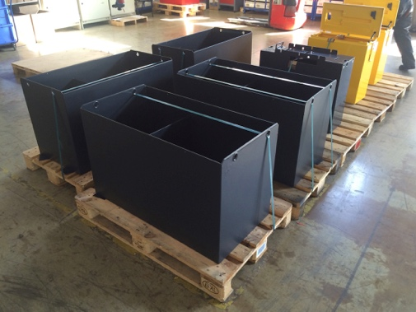
Reference černá hala:

Slide 12
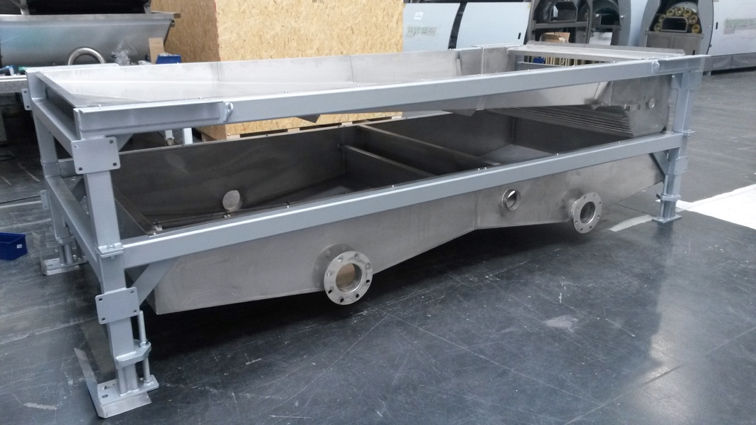
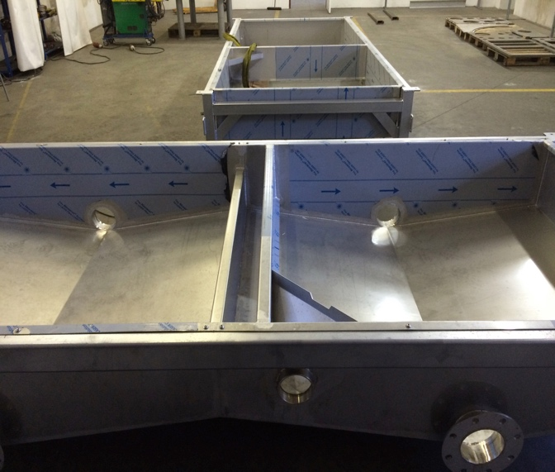
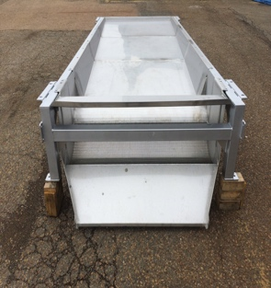
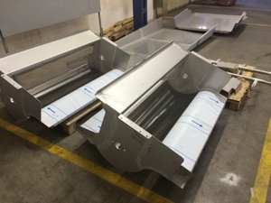
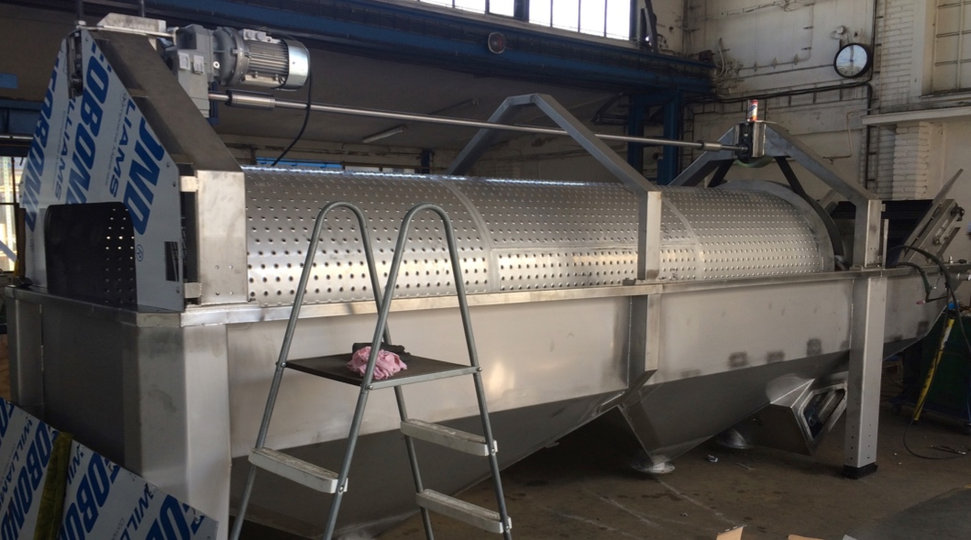
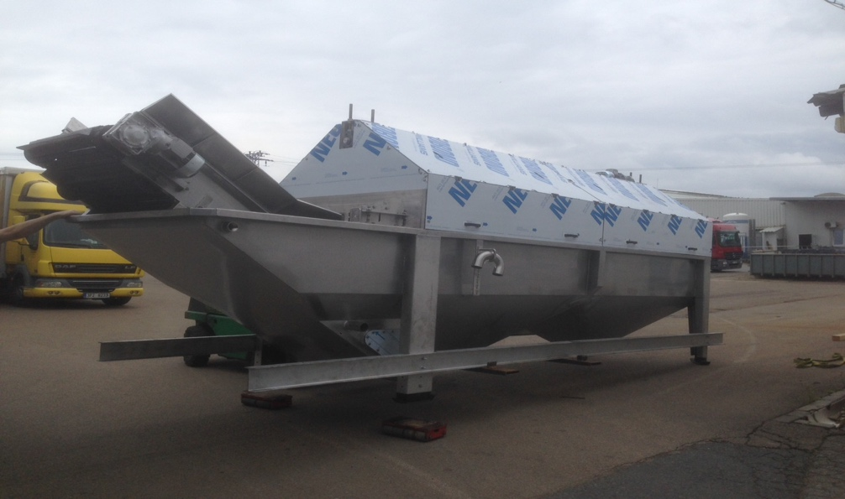
Reference nerezová hala:

Slide 13
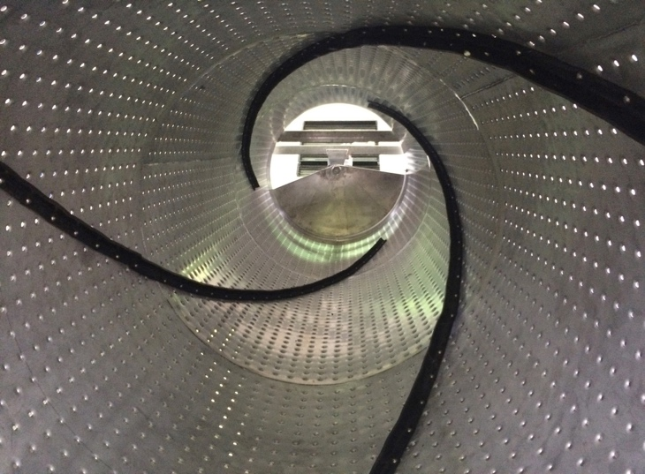
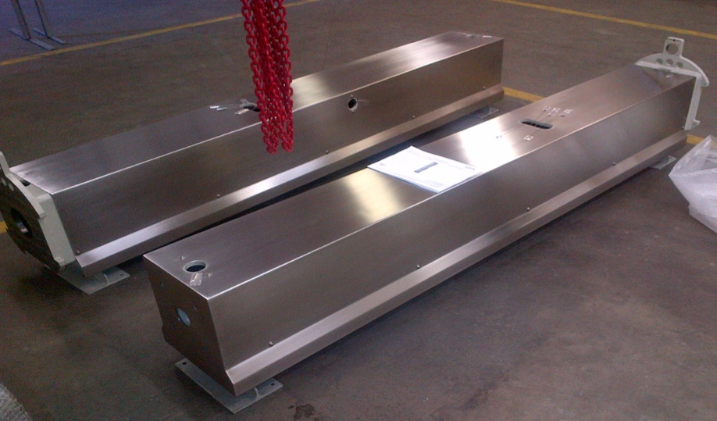
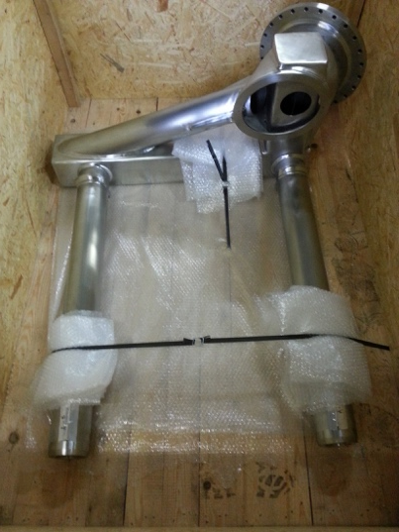
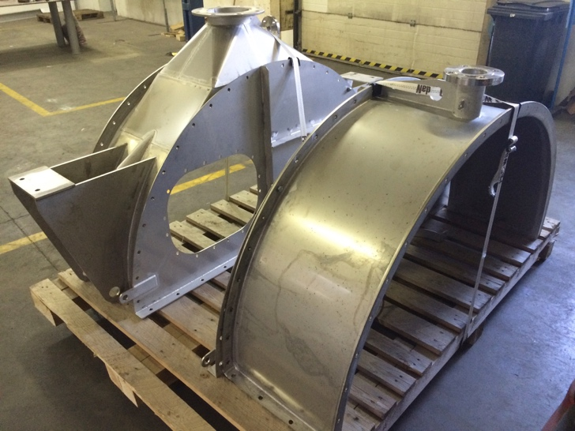
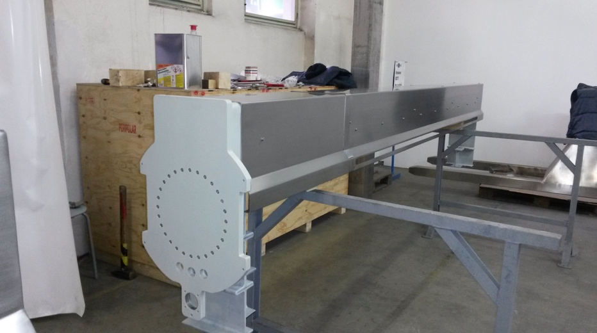
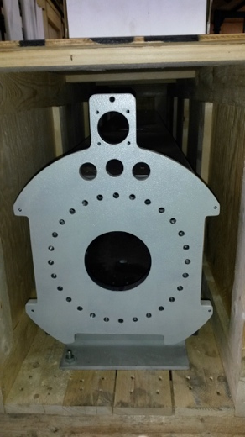
Reference nerezová hala:

Slide 14
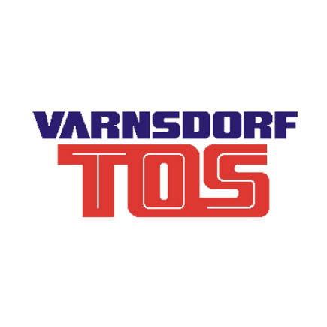
Reference odběratelé :

Slide 15
GPS: 49°43'56.436"N, 13°25.'21.219"E
SAROND WELDING, s.r.o. Božkovské náměstí 17/21, 326 00 Plzeň
Czech Republic T: +420 377 457 612 Fax: +420 377 457 611 e-mail: info@sarond-welding.cz
www.sarond.cz, www.sarond-welding.cz
Moderní výrobní společnost
Bohaté zkušenosti v oboru dodávek do strojírenství
Kvalitní produkty a služby
Společnost stavějící na znalostech trhu a zkušenostech svých zaměstnanců
Bronislav Czyz – Managing Director
Email: bronislav.czyz@sarond.cz

